Slide 1


Final Project
Prepared by Dr. Alfaisal Hasan
Orientation Lecture

Slide 2


Final Project
Orientation Lecture
Prepared by
Dr. Alfaisal Hasan

Slide 3
Chapter
ماتم تقديمه واعداده في الفصل السابق

Slide 4
Chapter
عناصر خطة البحث المقدمة
Research Cover الغلاف
Research Title العنوان
Introduction المقدمة
Study Problem مشكلة الدراسة
Importance of The Studyأهمية الدراسة
Objectives of The Studyأهداف الدراسة
Study Questionsتساؤلات الدراسة
Theoretical Frameworkالإطار النظري
Theoretical Premises of Study نظريات الدراسة
Research Methodologyمنهج الدراسة
Study Toolsأدوات الدراسة
List of The References and Preliminary Resources
قائمة المراجع الأولية

Slide 5
Chapter
خطة المقرر خلال الفصل الدراسي

Slide 6
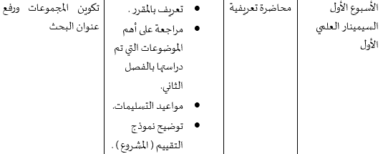
Chapter

Slide 7
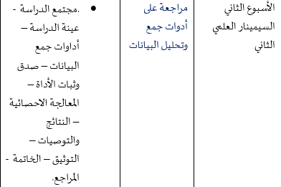
Chapter

Slide 8
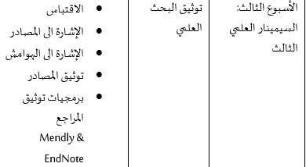
Chapter

Slide 9
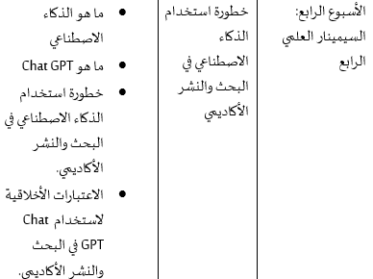
Chapter

Slide 10
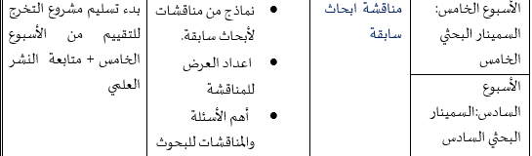
Chapter

Slide 11
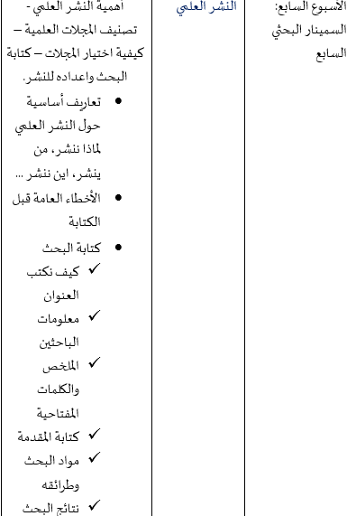
Chapter

Slide 12
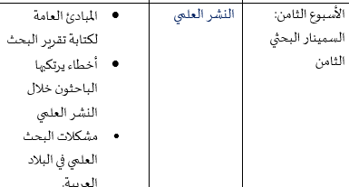
Chapter

Slide 13
Chapter
نموذج تقييم البحث النهائي بجميع عناصره

Slide 14
Chapter
الشكل المطلوب للبحث النهائي
الملخص باللغة العربية
الغلاف باللغة العربية
جميع عناصر البحث النهائي بلغة واحدة فقط
الملخص باللغة الانجليزية
Abstract
الغلاف باللغة الانجليزية

Slide 15
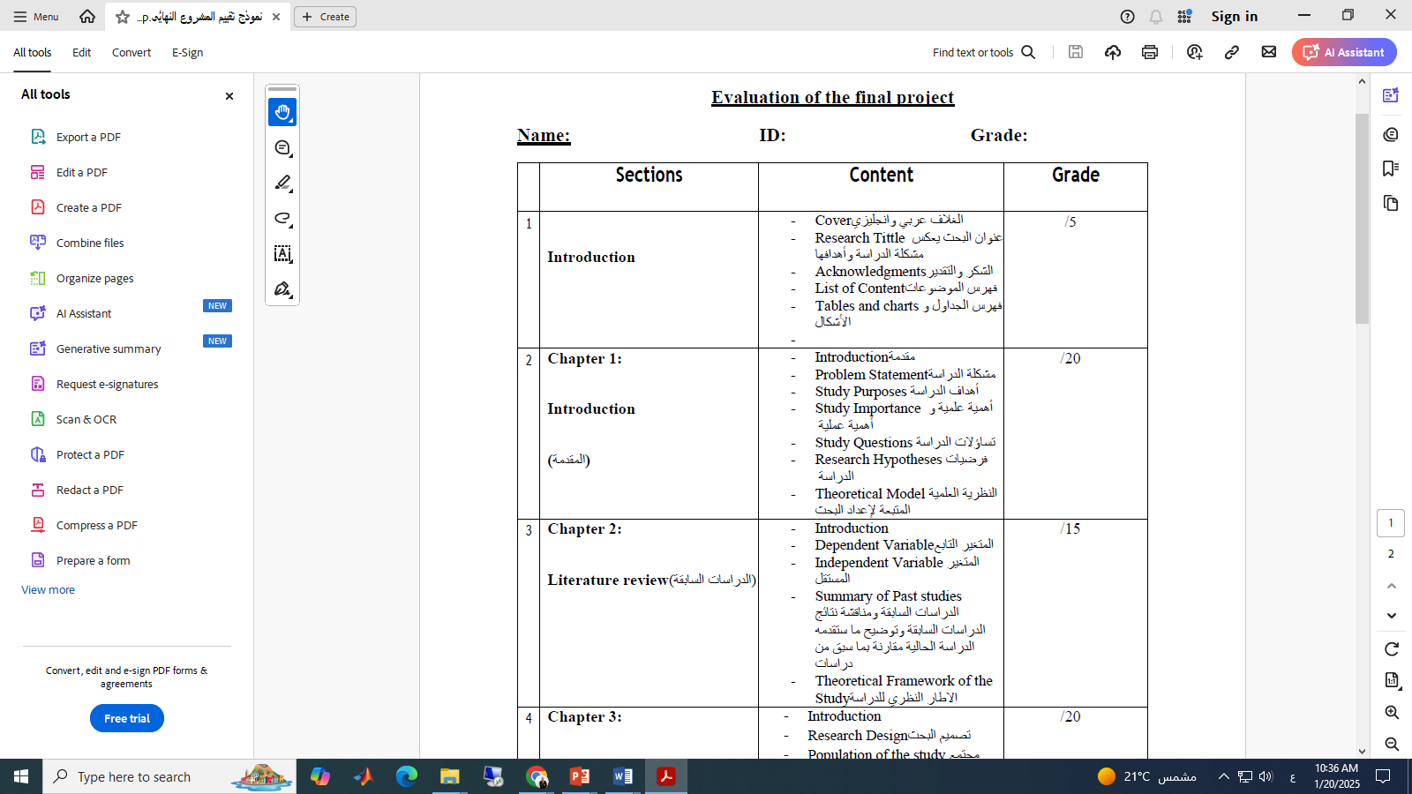
Chapter

Slide 16
Chapter

Slide 17
Chapter

Slide 18
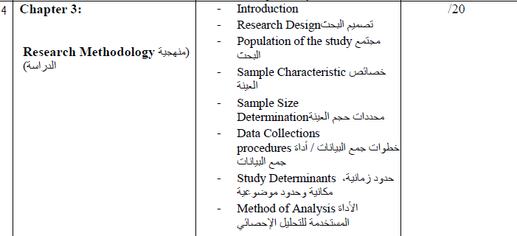
Chapter

Slide 19
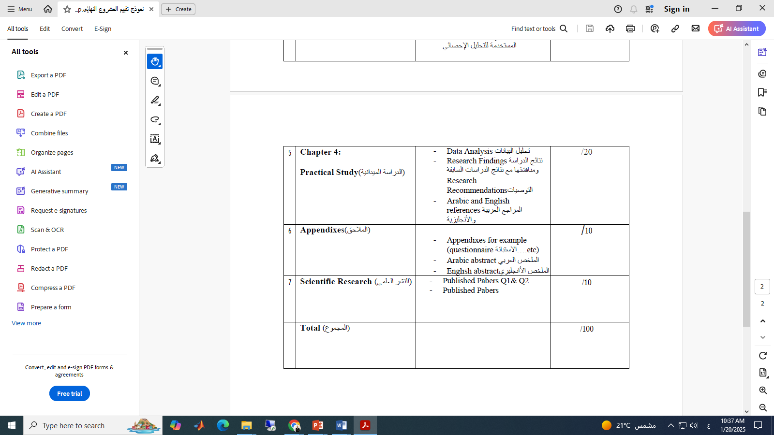
Chapter

Slide 20
Chapter

Slide 21
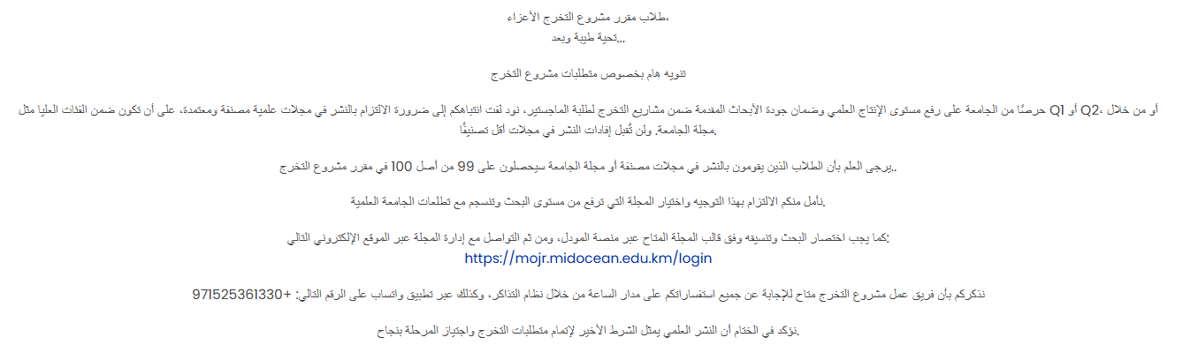
Chapter

Slide 22
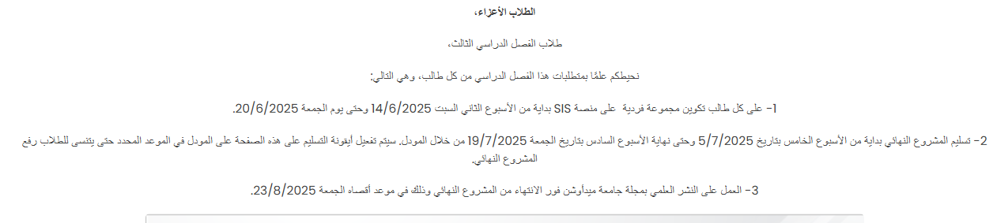
Chapter

Slide 23
Chapter
هام جدا (ضرورة نشر البحوث ) في مجلة الجامعة
مجلة ميدأوشن للبحوث والدراسات العلمية
Midocean Journal for Research and Studies

Slide 24


Thank You

